Slide 1

Лекция 4. Личность в организации

Slide 2
Вопросы:
1.Человек как личность.
2.Социализация и индивидуализация личности.
3. Структура личности.
4. Модель трудового потенциала личности.
5. Элементы трудового потенциала личности включают.

Slide 3
В современной психологии понятие «личность» используется в двух основных значениях.
Во-первых, личность - это любой человек, обладающий сознанием, во-вторых, это конкретный человек или субъект преобразования мира на основе его познания, переживания и отношения к нему.
Личностью следует называть человека, достигшего определенного уровня психического развития.
Этот уровень характеризуется тем, что в процессе самопознания человек начинает воспринимать и переживать самого себя как единое целое, отличное от других людей и выражающееся в понятии «Я».
Иначе говоря, человек, являющийся личностью, обладает таким уровнем психического развития, который делает его способным управлять своим поведением и деятельностью, а в известной мере и своим психическим развитием.

Slide 4
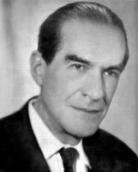
В книге А. Н. Леонтьева «Деятельность. Сознание. Личность» есть прекрасные строки о личности - «этого высшего единства человека, изменчивого, как сама жизнь, и вместе с тем сохраняющего свое постоянство.
Ведь независимо от накапливаемого человеком опыта, от событий, которые меняют его жизненное положение, наконец, независимо от происходящих физических его изменений, он как личность остается и в глазах других людей, и для самого себя тем же самым».

Slide 5
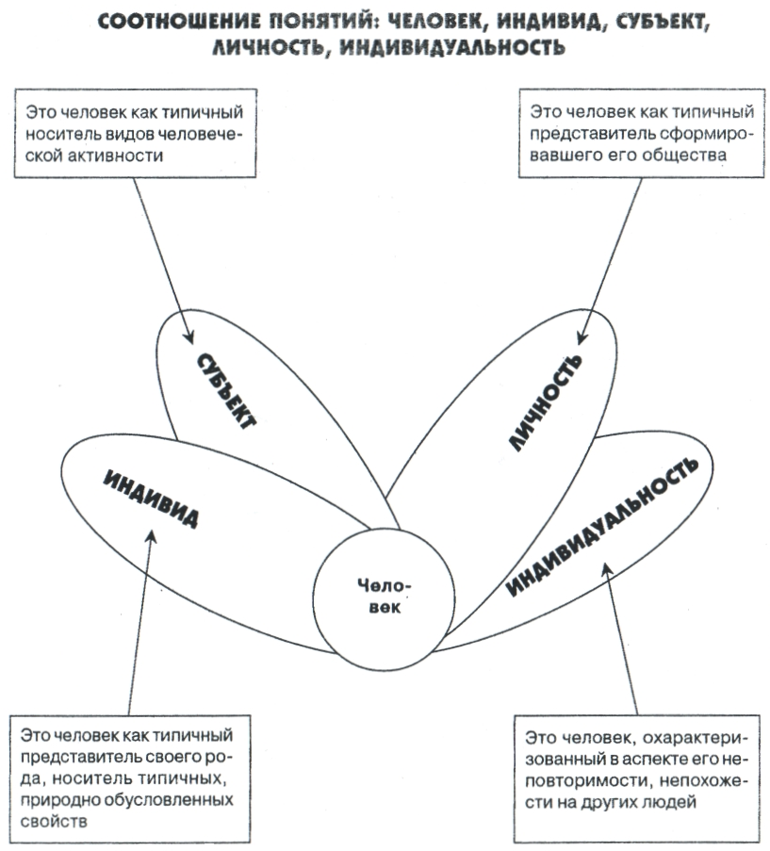

Slide 6
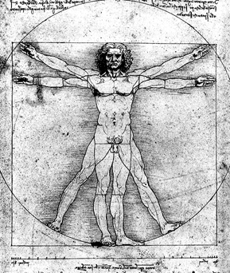
Таким образом:
«Индивидом рождаются.
Личностью становятся.
Индивидуальность отстаивают»

Slide 7
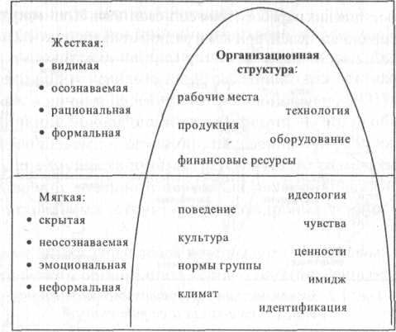
В последние годы в организациях для понимания тех процессов, которые там происходят стали использовать образ айсберга.
Известно то, что наверху, и это составляет 20% всей информации.
А о том, что скрыто, можно догадываться.
Если вспомнить теоретические воззрения 3. Фрейда, можно определить верхнюю часть как осознаваемую, а нижнюю как неосознаваемую.
Таким образом, если применить образ айсберга для понимания процессов, происходящих в организации, получим следующее:

Slide 8
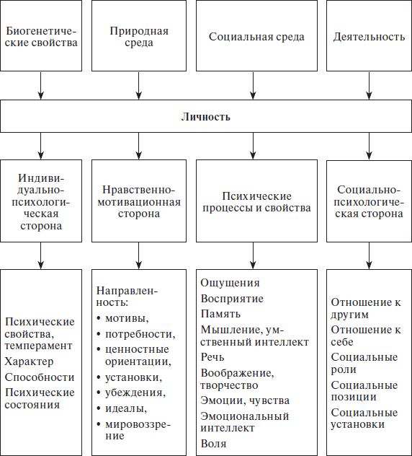
Структура личности

Slide 9
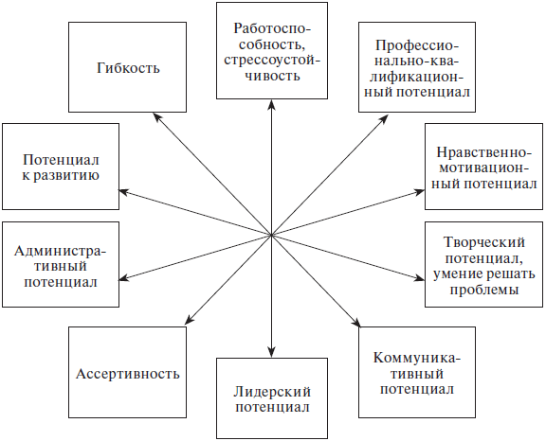
Структура личности в организации

